Slide 1
KHỞI ĐỘNG

Slide 2
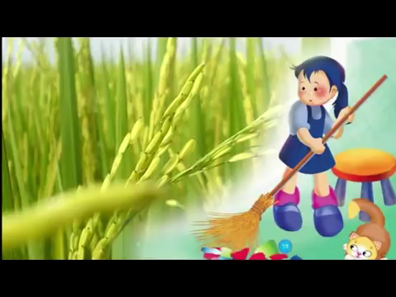

Slide 3

Bạn nhỏ trong bài hát đã giúp bà làm gì?

Slide 4



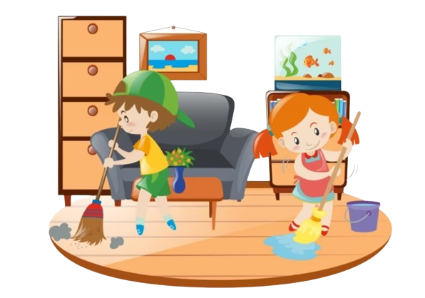

Slide 5


Slide 6
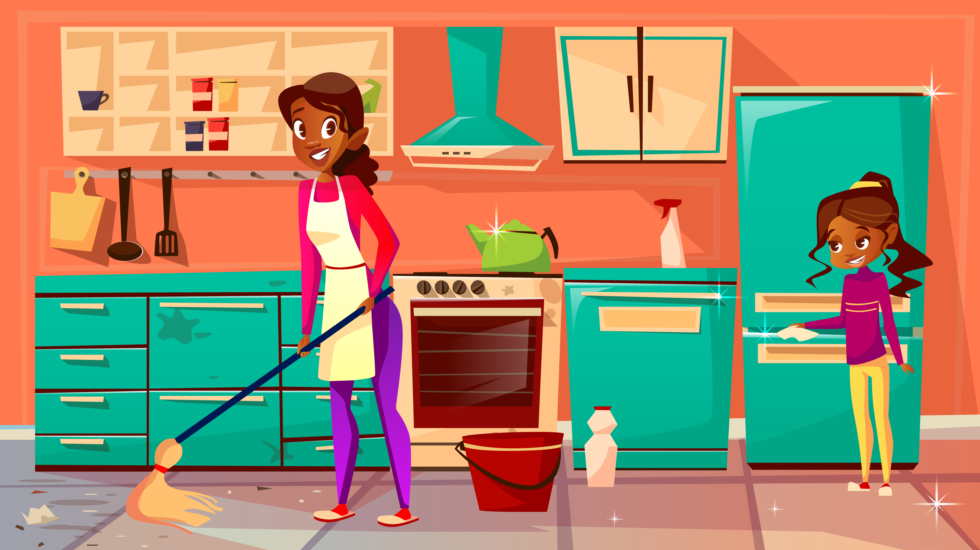
Hoạt động 1: Nhận xét việc sắp xếp đồ đạc để nhà cửa gọn gàng.

Slide 7
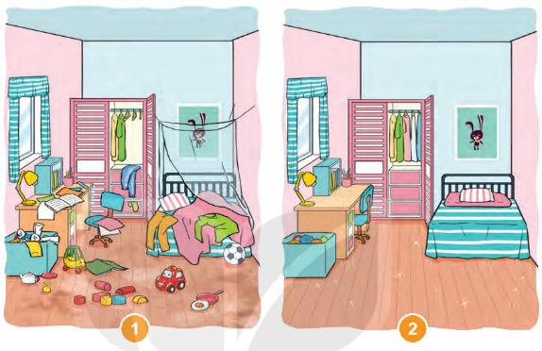
Em thích cách sắp xếp đồ đạc ở tranh nào? Vì sao?

Slide 8
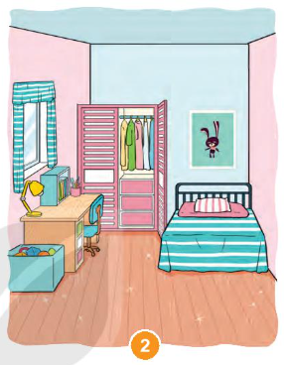
Nhà cửa gọn gàng, sạch sẽ giúp ngôi nhà thoáng mát, đẹp, đảm bảo an toàn khi đi lại.
Mọi người không mất thời gian tìm đồ đạc khi cần dùng

Slide 9

Kể lại việc em đã làm để giữ nhà cửa gọn gàng, sạch sẽ.
Em cảm thấy thế nào khi tham gia sắp xếp nhà cửa gọn gàng?

Slide 10











Slide 11

Các em còn nhỏ nhưng có thể làm được những việc để nhà cửa gọn gàng, ngăn nắp. Đây là việc tốt mà các em cần phát huy và thực hiện thường xuyên.

Slide 12
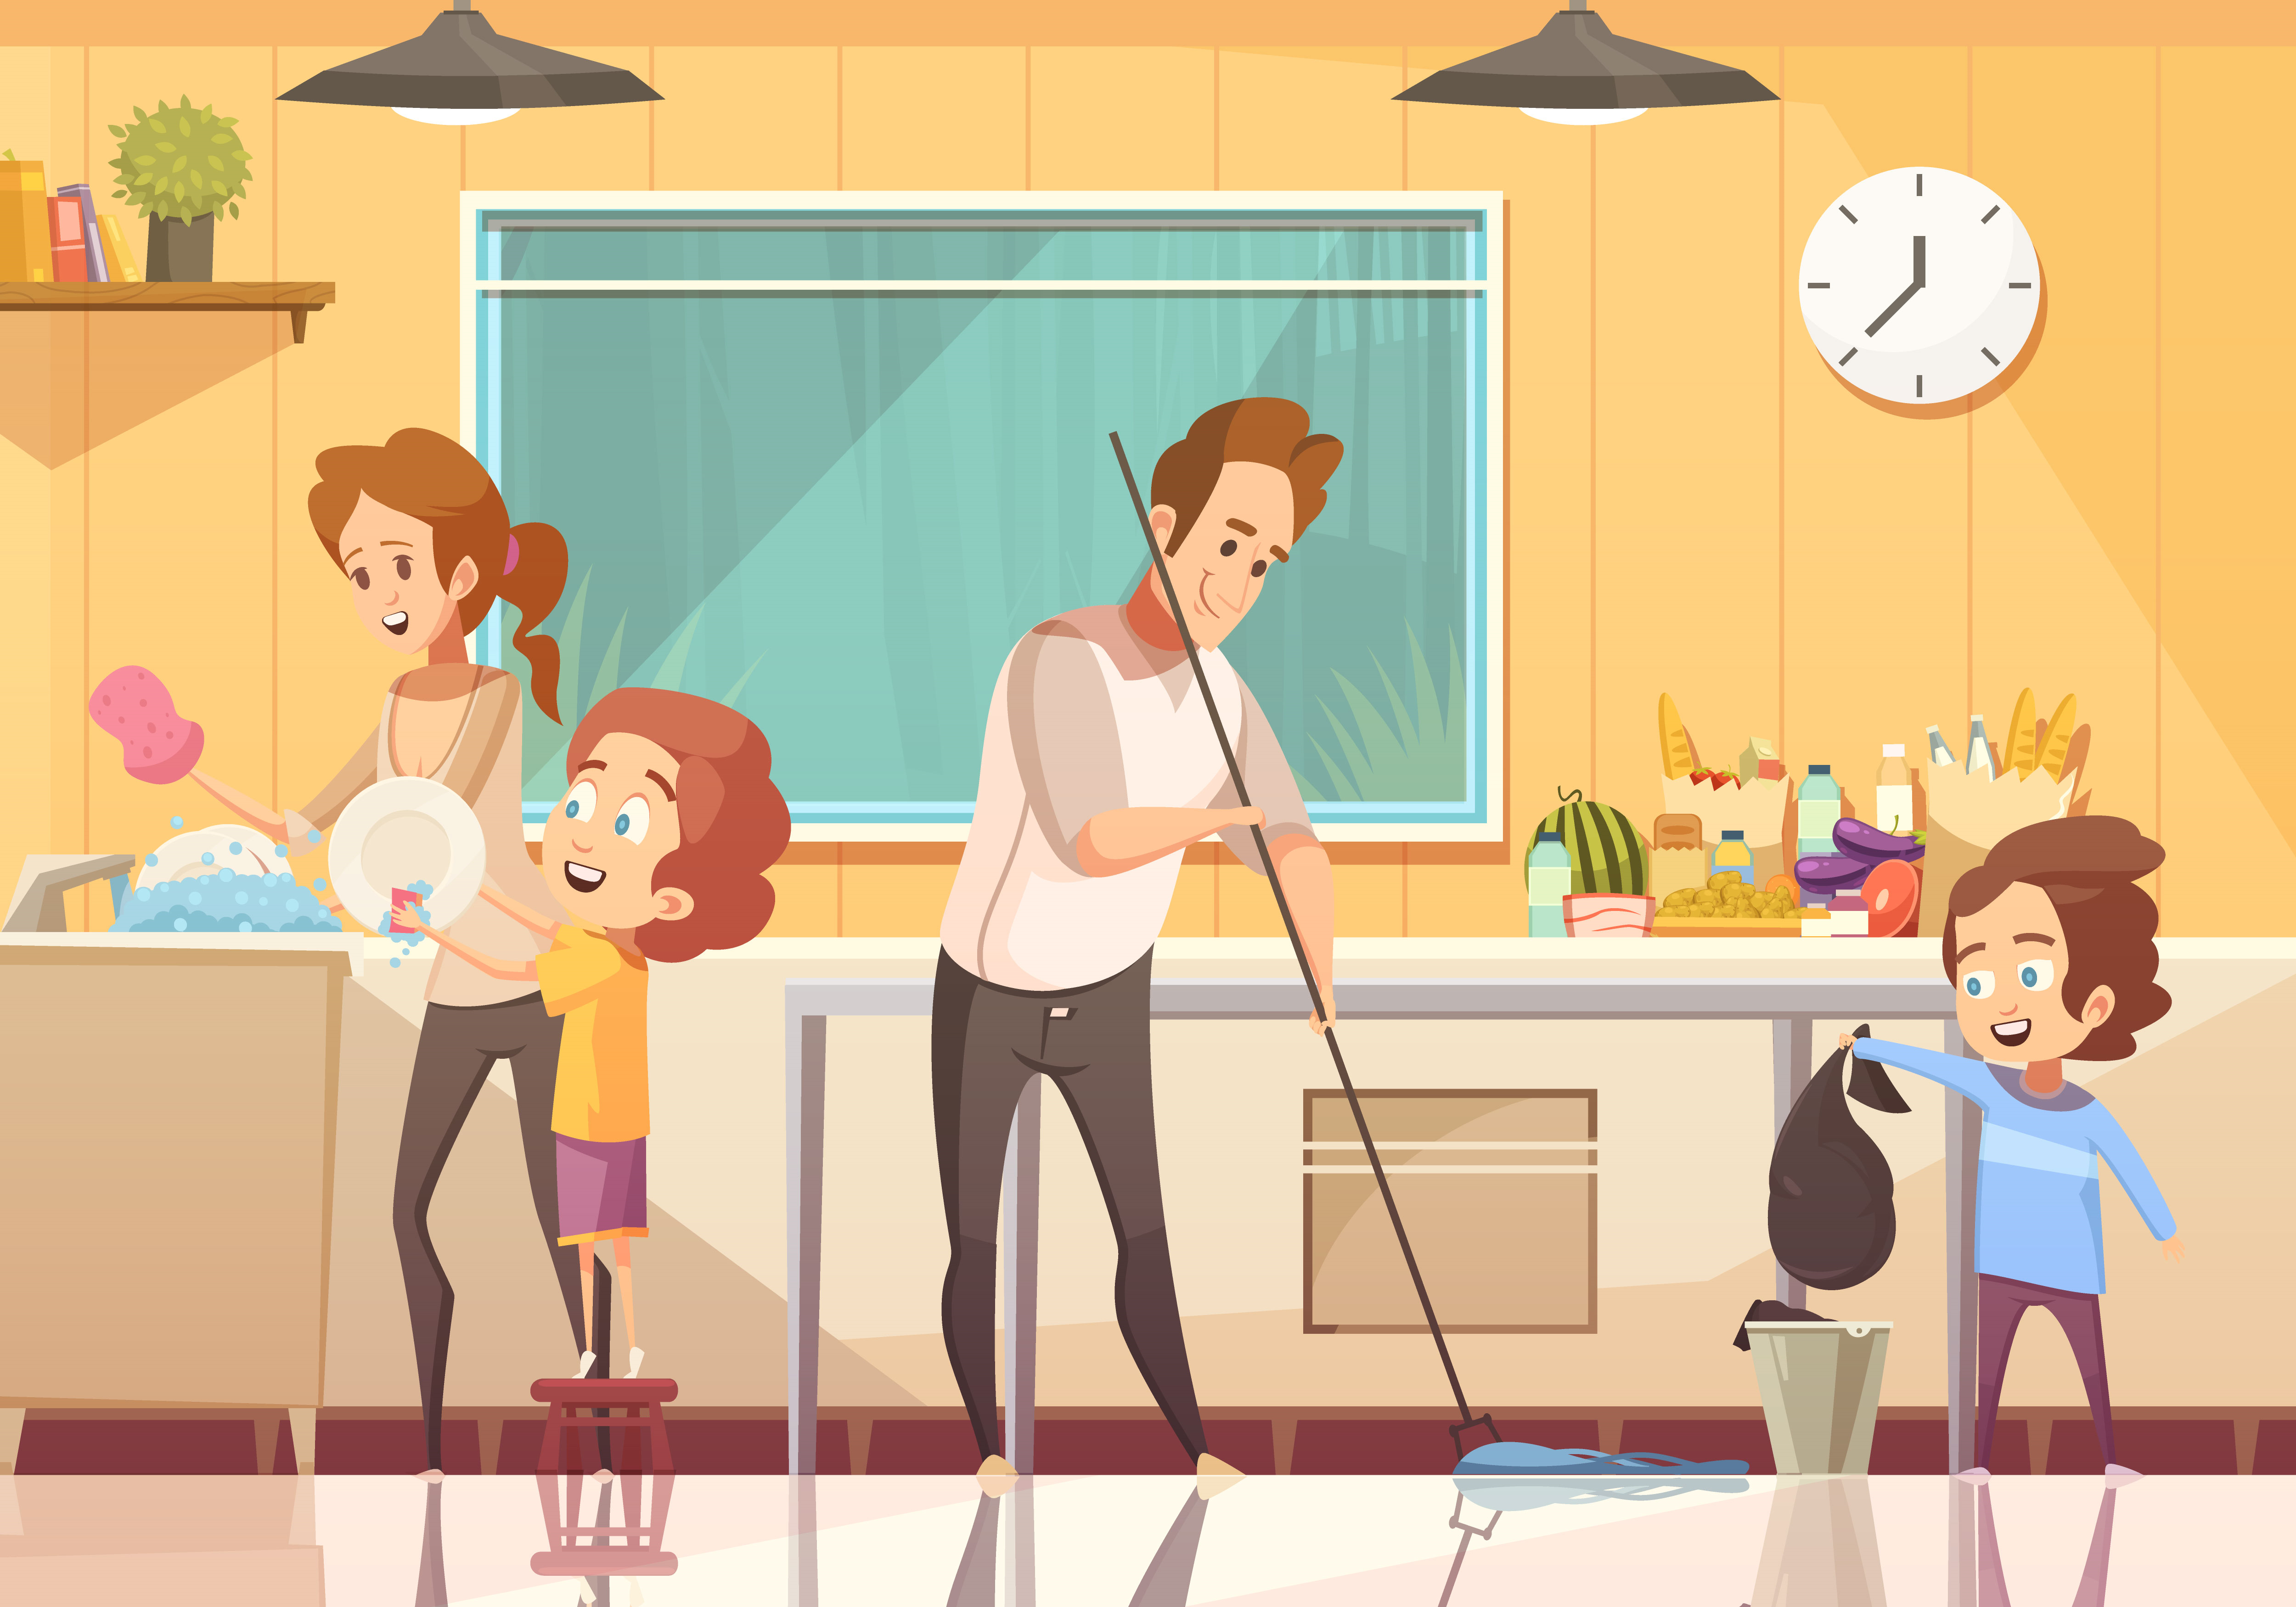
Hoạt động 2: Xác định những việc nên làm đề nhà cửa luôn gọn gàng.

Slide 13


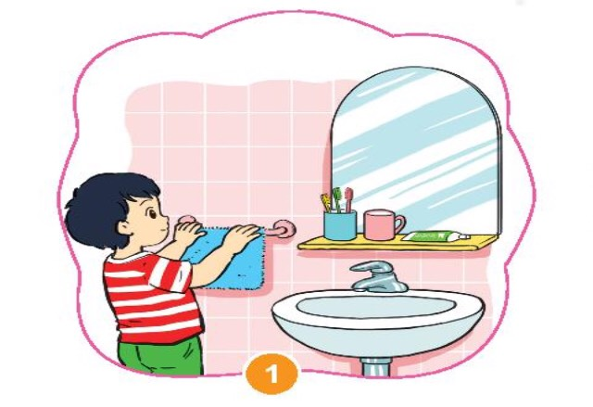
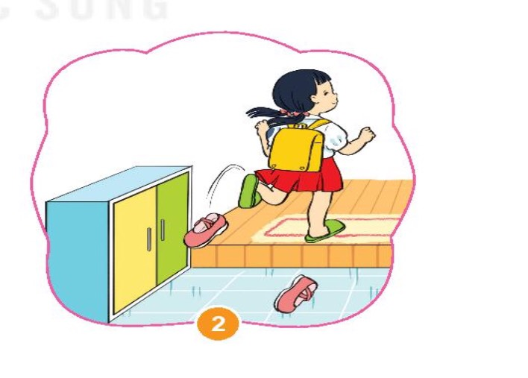
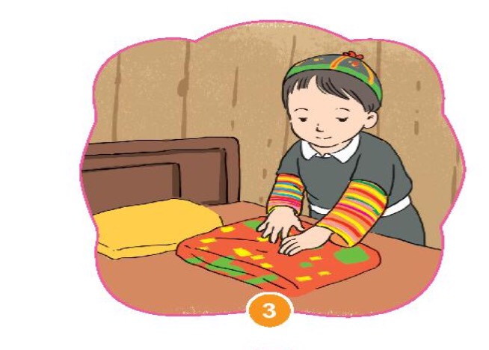
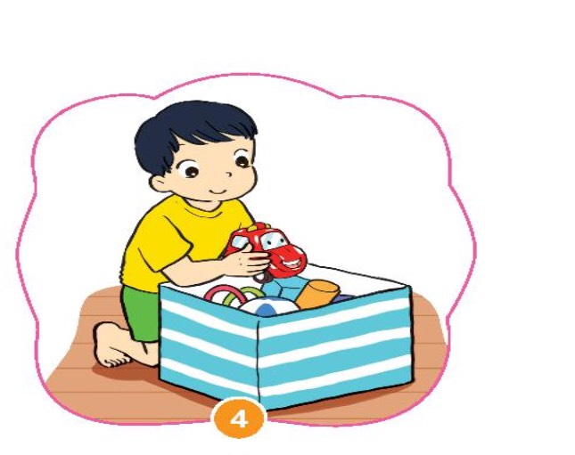
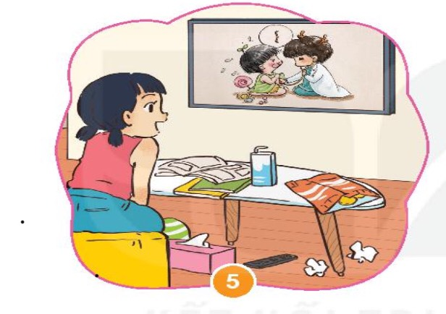
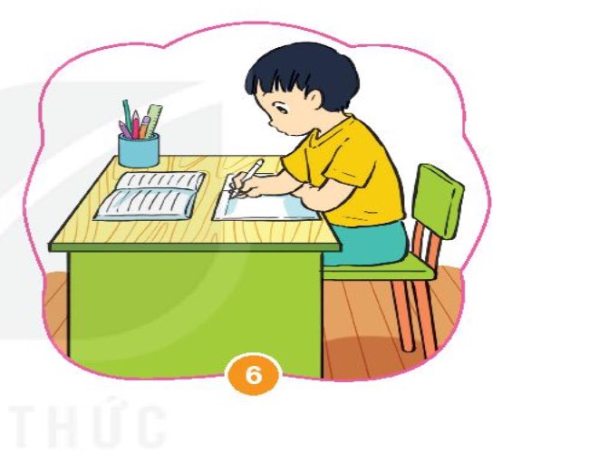
Nêu những việc nên làm và những việc không nên làm để nhà cửa luôn gọn gang, sạch sẽ

Slide 14
Các em có thể làm để sắp xếp nhà cửa gọn gàng như:
Sắp xếp sách vở, đồ dùng ngay ngắn
Gấp, xếp gọn chăn, màn, gối
Gấp, xếp quần áo, đồ dùng của từng người......

Slide 15


Về nhà tham gia cùng gia đình sắp xếp nhà cửa ngăn nắp gọn gàng để đón mùa xuân mới.

Slide 16


